Slide 1

PERBANDINGAN KINERJA METODE NAIVE BAYES DAN K-NEAREST NEIGHBOUR DALAM PENGKLASIFIKASIAN ARTIKEL JURNAL BERBAHASA INDONESIA
RIRI NADA DEVITA/ 140535604844
S1 TEKNIK INFORMATIKA (B)
2014
PEMBIMBING I :
Heru Wahyu Herwanto, S.T., M.Kom.
PEMBIMBING II :
Aji Prasetya Wibawa, S.T., M.M.T, Ph.D.
PENGUJI :
Utomo Pujianto, S.Kom., M.Kom.

Slide 2
PENDAHULUAN
1
Mengapa Klasifikasi Artikel?
Karena salah satu faktor utama diterima dalam jurnal dan mendapatkan publikasi yaitu dengan membuat artikel yang mempunyai kesesuaian isi dengan tema jurnal. Kecocokan isi artikel dengan sebuah tema jurnal menjadi faktor utama diterima tidaknya sebuah artikel. Sehingga diperlukannya sebuah metode klasifikasi dokumen yang dapat mengelompokkan artikel secara otomatis.
2
Mengapa Naive Bayes dan K-Nearest Neighbour?
Kedua metode tersebut tidak membutuhkan dataset yang besar untuk mencapai akurasi yang maksimal.
Belum terdapat penelitian yang membandingkan kedua algoritma tersebut untuk pengklasifikasian teks dengan menggunakan stemming bahasa Indonesia
3
Mengapa Perlu di Bandingkan?
Untuk mengetahui metode yang lebih baik dalam melakukan klasifikasi dokumen teks berbahasa Indonesia.
Sehingga dapat digunakan untuk membuat sistem klasifikasi yang akurat dan dapat membantu menyelesaikan permasalahan yang ada.
Notes:
Dan membantu mahasiswa dlam menentukan tema/bidang jurnal yang sesuai dg artikel yg dimiliki.

Slide 3
PENDAHULUAN
Rumusan Masalah
Tujuan Penelitian
Batasan Masalah
Agar pembahasan penelitian ini lebih terarah, maka masalah yang akan diselesaikan dibatasi pada beberapa hal sebagai berikut:
Data artikel yang digunakan hanya artikel jurnal berbahasa Indonesia yang terdapat di Universitas Negeri Malang.
Pengklasifikasian akan dilakukan berdasarkan abstrak dari artikel jurnal berbahasa Indonesia yang telah terbit 5 tahun terakhir di jurnal Universitas Negeri Malang.
Dari latar belakang masalah yang telah diuraikan, maka rumusan masalah yang didapatkan adalah:
Apakah metode Naive Bayes mampu melakukan klasifikasi artikel jurnal berbahasa Indonesia?
Apakah metode K-Nearest Neigbour mampu melakukan klasifikasi artikel jurnal berbahasa Indonesia?
Metode manakah yang memiliki kinerja lebih baik untuk pengklasifikasian artikel jurnal berbahasa Indonesia?
Adapun tujuan dari penelitian ini, yaitu:
Menerapkan metode Naive Bayes untuk mengklasifikasi artikel jurnal berbahasa Indonesia.
Menerapkan metode K-Nearest Neigbour untuk mengklasifikasi artikel jurnal berbahasa Indonesia.
Mengetahui metode yang memiliki kinerja lebih baik dalam pengklasifikasian artikel jurnal berbahasa Indonesia.

Slide 4
KAJIAN PUSTAKA
TF-IDF
NAIVE BAYES
K-NEAREST NEIGHBOUR
Metode TF-IDF menghitung frekuensi kemunculan kata disebuah dokumen tertentu (TF) dan melakukan perhitungan invers terhadap frekuensi dokumen yang mengandung kata tersebut (IDF).
Naive Bayes merupakan sebuah metode pengklasifikasian probabilistik sederhana yang menghitung sekumpulan probabilitas dengan menjumlahkan frekuensi dan kombinasi nilai dari dataset yang diberikan.
K-Nearest Neighbor (KNN) adalah sebuah metode klasifikasi objek berdasarkan data pembelajaran yang jaraknya paling dekat dengan objek tersebut. Untuk mengetahui kemiripan dokumen digunakan metode cosine similarity.

Slide 5
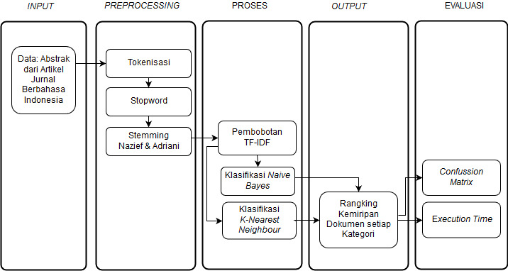

KERANGKA BERFIKIR
5

Slide 6
Pengumpulan Data
Preprocessing Data
Proses Klasifikasi
METODE PENELITIAN
Evaluasi

Slide 7
Pengumpulan Data
Dokumen terdiri dari enam kelas yaitu:
Ekonomi Bisnis,
Pendidikan Bisnis dan Manajemen,
Kajian Bimbingan dan Konseling,
Penelitian dan Pengembangan Pendidikan Luar Biasa,
Pendidikan Pancasila dan Kewarganegaraan, dan
Teori dan Praksis Pembelajaran IPS.
7
Notes:
Data yang digunakan sebagai inputan untuk klasifikasi adalah abstrak dari artikel jurnal berbahasa Indonesia yang ada di Universitas Negeri Malang yang telah terbit dari tahun 2015 hingga 2017 pada website journal2.um.ac.id.

Slide 8
A
Case Folding
B
Tokenisasi
C
Stopword
Preprocessing Dokumen
D
Stemming
Notes:
Case folding: pegubahan huruf kapital menjadi huruf kecil
Tokenisasi: pemenggalan kata dari sebuah dokumen
Stopword: menghilangkan kata yang tdk berpengaruh dlm proses klasifikasi
Stemming: mencari kata dasar dri sebuah kata imbuhan

Slide 9
Contoh
Kelas Pendidikan : Motivasi adalah salah satu hal yang berpengaruh pada kesuksesan aktifitas
pembelajaran siswa.
Kelas Non-Pendidikan : Produk berkualitas diperoleh dari adanya proses pemesinan yang baik.
Data Uji : Komunikasi adalah kemampuan yang harus dimiliki siswa untuk dapat
memahami pelajaran dengan baik.
Stopword
Pendidikan (Doc1) : motifasi berpengaruh kesuksesan aktifitas pembelajaran siswa
Non-Pendidikan (Doc2) : produk berkualitas proses pemesinan
Data Uji (Uji) : komunikasi kemampuan dimiliki siswa memahami pelajaran
Stemming
Pendidikan (Doc1) : motifasi pengaruh sukses aktifitas ajar siswa
Non-Pendidikan (Doc2) : produk kualitas proses mesin
Data Uji (Uji) : komunikasi mampu milik siswa paham ajar

Slide 10
Proses Klasifikasi Dokumen
1
Pembobotan Kata (TF-IDF)
2a
Klasifikasi Dokumen menggunakan metode Naive Bayes
2b
Klasifikasi Dokumen menggunakan metode K-Nearest Neighbour

Slide 11

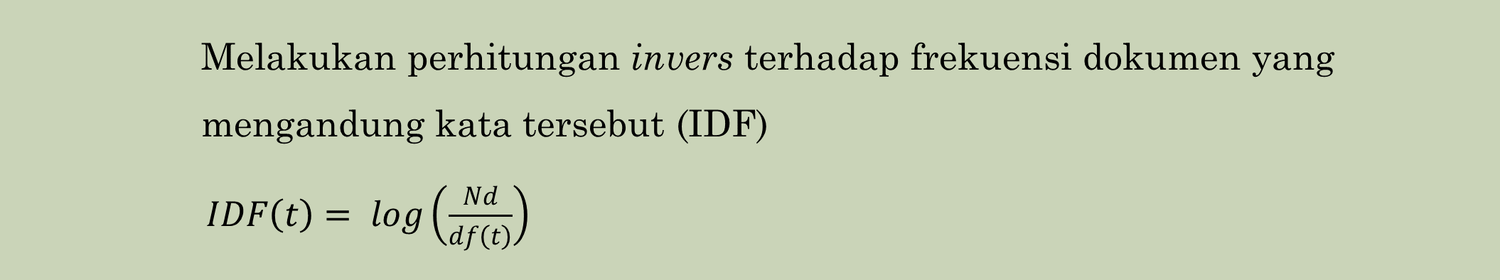
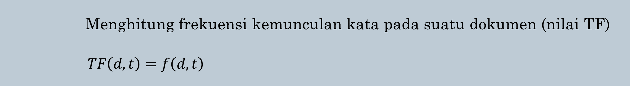
Proses Pembobotan Kata (TF-IDF)
Tahapan TF-IDF
Hasil TF-IDF
1
Term | TF |  |  | DF | IDF | TF-IDF
 | Doc1 | Doc2 | Uji |  |  | Doc1 | Doc2 | Uji
motivasi | 1 | 0 | 0 | 1 | 0,477 | 0,477 | 0 | 0
pengaruh | 1 | 0 | 0 | 1 | 0,477 | 0,477 | 0 | 0
sukses | 1 | 0 | 0 | 1 | 0,477 | 0,477 | 0 | 0
aktifitas | 1 | 0 | 0 | 1 | 0,477 | 0,477 | 0 | 0
ajar | 1 | 0 | 1 | 2 | 0,176 | 0,176 | 0 | 0,176
siswa | 1 | 0 | 1 | 2 | 0,176 | 0,176 | 0 | 0,176
produk | 0 | 1 | 0 | 1 | 0,477 | 0 | 0,477 | 0
kualitas | 0 | 1 | 0 | 1 | 0,477 | 0 | 0,477 | 0
produk | 0 | 1 | 0 | 1 | 0,477 | 0 | 0,477 | 0
mesin | 0 | 1 | 0 | 1 | 0,477 | 0 | 0,477 | 0
komunikasi | 0 | 0 | 1 | 1 | 0,477 | 0 | 0 | 0,477
mampu | 0 | 0 | 1 | 1 | 0,477 | 0 | 0 | 0,477
milik | 0 | 0 | 1 | 1 | 0,477 | 0 | 0 | 0,477
paham | 0 | 0 | 1 | 1 | 0,477 | 0 | 0 | 0,477
SUM | 6 | 4 | 6
Menghitung frekuensi kemunculan kata pada suatu dokumen (nilai TF)
$TF\left(d,t\right)=f\left(d,t\right)$
2
Melakukan perhitungan invers terhadap frekuensi dokumen yang
mengandung kata tersebut (IDF)
$IDF\left(t\right)= log\left(\frac{Nd}{df\left(t\right)}\right)$
3
Menghitung nilai TF-IDF dengan cara mengalikan nilai TF dan nilai IDF $TF−IDF=TF\left(d,t\right).IDF(t)$
Notes:
Nd: jml seluruh dokumen
Df: jml dokumen yg terdapat term t

Slide 12
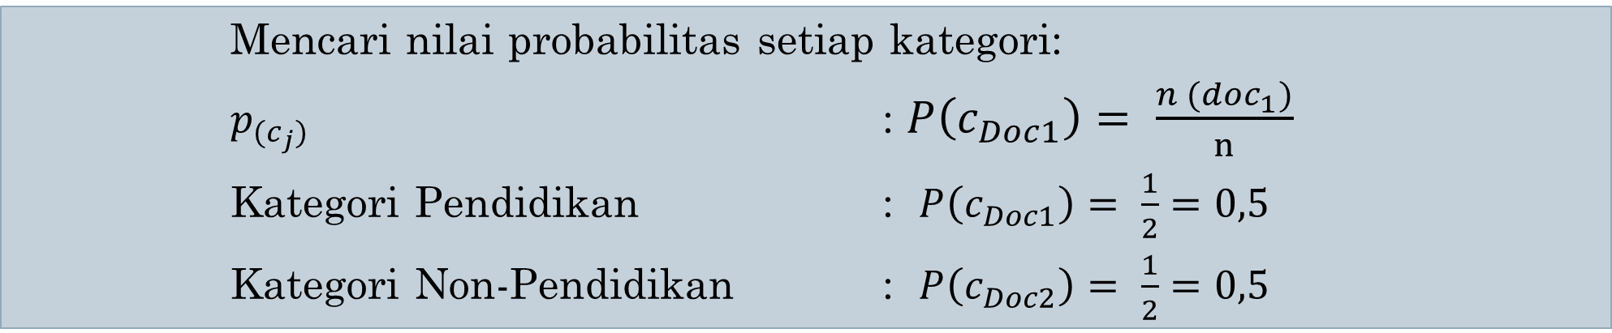

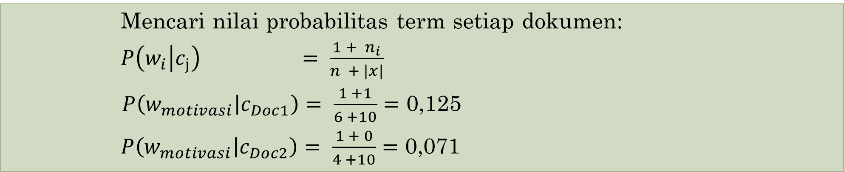
Proses Klasifikasi Naive Bayes
Tahapan Klasifikasi
Hasil Klasifikasi
1
Term | TF |  |  | P(w|c)
 | Doc1 | Doc2 | Uji
motivasi | 1 | 0 | 0 | 0,125 | 0,071
pengaruh | 1 | 0 | 0 | 0,125 | 0,071
sukses | 1 | 0 | 0 | 0,125 | 0,071
aktifitas | 1 | 0 | 0 | 0,125 | 0,071
ajar | 1 | 0 | 1 | 0,125 | 0,071
siswa | 1 | 0 | 1 | 0,125 | 0,071
produk | 0 | 1 | 0 | 0,062 | 0,142
kualitas | 0 | 1 | 0 | 0,062 | 0,142
produk | 0 | 1 | 0 | 0,062 | 0,142
mesin | 0 | 1 | 0 | 0,062 | 0,142
komunikasi | 0 | 0 | 1 | 0,062 | 0,071
mampu | 0 | 0 | 1 | 0,062 | 0,071
milik | 0 | 0 | 1 | 0,062 | 0,071
paham | 0 | 0 | 1 | 0,062 | 0,071
Probabilitas Dokumen
Mencari nilai probabilitas setiap kategori:
$p_{(c_{j})}$ : $P\left(c_{Doc1}\right)= \frac{n ({doc}_{1})}{n}$
Kategori Pendidikan : $P\left(c_{Doc1}\right)= \frac{1}{2}=0,5$
Kategori Non-Pendidikan : $P\left(c_{Doc2}\right)= \frac{1}{2}=0,5$
P(Doc1|Uji) = 0,5 x 0,125 x 0,125 x 0,062 x 0,062 x 0,062 x 0,062 = 1,154⁻¹⁰
P(Doc2|Uji)= 0,5 x 0,071 x 0,071 x 0,071 x 0,071 x 0,071 x 0,071 = 0,641 ⁻¹⁰
2
Mencari nilai probabilitas term setiap dokumen:
$P\left(w_{i} | c_{j}\right) = \frac{1 + n_{i}}{n + |x|}$
$P\left(w_{motivasi} | c_{Doc1}\right)= \frac{1 +1}{6 +10}=$ 0,125
$P\left(w_{motivasi} | c_{Doc2}\right)= \frac{1 + 0}{4 +10}=$ 0,071
Kesimpulan
Jadi, dokumen uji termasuk kedalam kategori pendidikan, karena memiliki nilai probabilitas tertinggi.
3
Menghitung probabilitas dokumen terbesar:
P(Doc1|Uji) $= p{(c}_{j}) \prod_{i}{ p(w_{i}|c_{j})}$
SUM | 6 | 4 | 6
Notes:
Jumlah dokumen kategori a / jumlah seluruh kategori
Ni= frekuensi kemunculan katapd setiap kategori
N=jml seluruh kata dlm dk pada kategori tertentu
|x|= distinc total kata di semua data latih

Slide 13
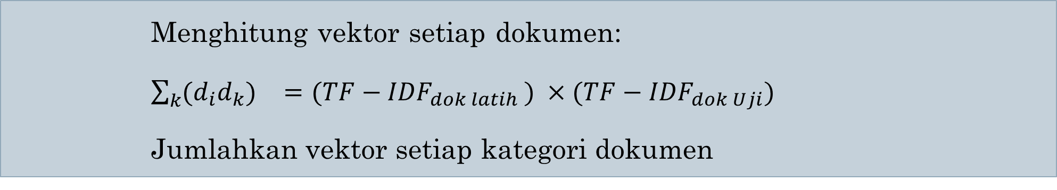

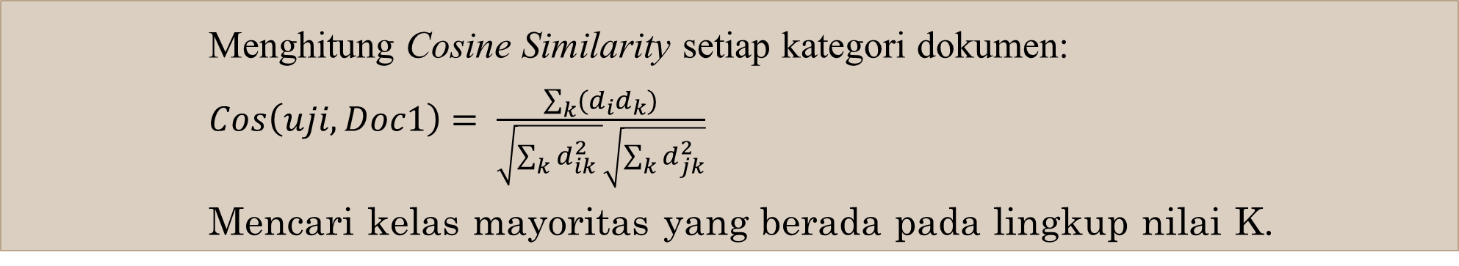
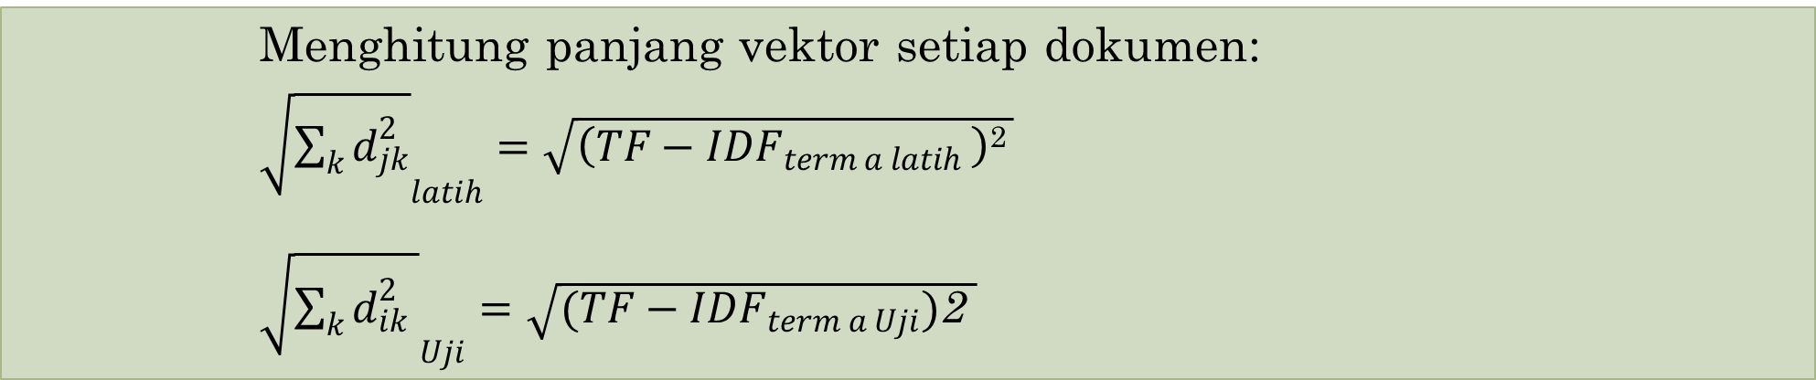
Proses Klasifikasi K-Nearest Neighbour
Tahapan Klasifikasi
Hasil Klasifikasi
Term | Vektor |  | Panjang Vektor
 | Doc1 | Doc2 | Doc1 | Doc2 | Uji
motivasi | 0 | 0 | 0,227 | 0 | 0
pengaruh | 0 | 0 | 0,227 | 0 | 0
sukses | 0 | 0 | 0,227 | 0 | 0
aktifitas | 0 | 0 | 0,227 | 0 | 0
ajar | 0,03 | 0 | 0,03 | 0 | 0,03
siswa | 0,03 | 0 | 0,03 | 0 | 0,03
produk | 0 | 0 | 0 | 0,227 | 0
kualitas | 0 | 0 | 0 | 0,227 | 0
produk | 0 | 0 | 0 | 0,227 | 0
mesin | 0 | 0 | 0 | 0,227 | 0
komunikasi | 0 | 0 | 0 | 0 | 0,227
mampu | 0 | 0 | 0 | 0 | 0,227
milik | 0 | 0 | 0 | 0 | 0,227
paham | 0 | 0 | 0 | 0 | 0,227
SUM | 0,06 | 0 | 0,968 | 0,908 | 0,968
AKAR | - | - | 0,983 | 0,952 | 0,983
Menghitung vektor setiap dokumen:
${\sum_{k}{{(d}_{i}d_{k})}}_{}=({TF−IDF}_{dok latih }) ×({TF−IDF}_{dok Uji})$
Jumlahkan vektor setiap kategori dokumen
1
Cosine Similarity
Cos (testing, Doc1) = $\frac{0,06}{0,983 ×0,983}=0,062$
Cos (testing, Doc2) = $\frac{0}{0,952 ×0,983}=0$
Menghitung panjang vektor setiap dokumen:
${\sqrt{\sum_{k}{d_{jk}^{2}}}}_{latih}=$ $\sqrt{\left({TF−IDF}_{term a latih }\right)\text{2 }}$
${\sqrt{\sum_{k}{d_{ik}^{2} }}}_{Uji}=$ $\sqrt{({TF−IDF}_{term a Uji})\text{2 }}$
2
Kesimpulan
Jadi, dokumen uji termasuk kedalam kategori pendidikan, karena memiliki nilai kemiripan paling tinggi dibanding kategori non-pendidikan.
Menghitung Cosine Similarity setiap kategori dokumen:
$Cos\left(uji,Doc1\right)= \frac{\sum_{k}{{(d}_{i}d_{k})}}{\sqrt{\sum_{k}{d_{ik}^{2} }}\sqrt{\sum_{k}{d_{jk}^{2}}}}$
Mencari kelas mayoritas yang berada pada lingkup nilai K.
3
13

Slide 14
HASIL PENGUJIAN NAIVE BAYES
Confusion Matrix
Grafik
Waktu eksekusi
Id_dok | a | b | c | d | e | f
1 | 47,56 | 45,195 | 43,718 | 45,728 | 48,241 | 48,3745
2 | 45,232 | 43,6385 | 41,4545 | 47,203 | 43,836 | 48,0905
3 | 45,871 | 43,6345 | 44,521 | 42,7965 | 45,7535 | 43,0625
4 | 44,844 | 46,493 | 46,3545 | 42,861 | 43,6875 | 45,8935
5 | 45,953 | 48,0005 | 43,8645 | 44,2405 | 43,527 | 47,5805
6 | 48,5395 | 45,336 | 42,0515 | 44,718 | 43,677 | 48,808
7 | 46,314 | 44,649 | 43,3265 | 45,0595 | 43,604 | 48,662
8 | 45,4995 | 43,085 | 43,396 | 43,2995 | 44,525 | 44,5025
9 | 44,984 | 45,047 | 42,9975 | 46,1765 | 42,6075 | 46,712
10 | 45,1305 | 44,814 | 43,656 | 45,3645 | 46,3825 | 43,4605
SUM | 459,9275 | 449,8925 | 435,34 | 447,447 | 445,841 | 465,1465
AVG | 45,99275 | 44,98925 | 43,534 | 44,7447 | 44,5841 | 46,51465
Correct classification | Clasified as
 | a | b | c | d | e | f
a= Ekonomi Bisnis | 8 | 1 | 0 | 0 | 0 | 1
b= Pendidikan Bisnis & Manajemen | 0 | 9 | 0 | 0 | 0 | 1
c= Kajian Bimbingan & Konseling | 0 | 0 | 8 | 1 | 0 | 1
d= Penelitian & Pengembangan Pendidikan Luar Biasa | 0 | 0 | 0 | 10 | 0 | 0
e= Pendidikan Pancasila & Kewarganegaraan | 0 | 0 | 0 | 0 | 10 | 0
f= Teori & Praksis Pembelajaran IPS | 0 | 1 | 0 | 1 | 0 | 8

Slide 15
HASIL PENGUJIAN KNN

Slide 16
HASIL PENGUJIAN KNN (K=7)
Confusion Matrix
Grafik
Waktu eksekusi
No | a | b | c | d | e | f
1 | 46,364 | 48,06133 | 44,24733 | 50,891 | 50,354 | 54,30033
2 | 49,066 | 45,37667 | 42,95433 | 53,54667 | 48,493 | 51,99333
3 | 45,93633 | 43,068 | 41,86933 | 49,17633 | 48,47133 | 49,02433
4 | 49,13767 | 44,07867 | 44,40167 | 48,75133 | 50,771 | 53,182
5 | 48,814 | 44,61267 | 42,57933 | 48,63867 | 48,79567 | 50,73833
6 | 49,11967 | 45,63233 | 44,79033 | 50,11633 | 48,49967 | 52,21767
7 | 48,75067 | 44,05833 | 42,357 | 48,21267 | 50,20367 | 52,40233
8 | 48,87767 | 43,644 | 41,71633 | 49,02733 | 53,42933 | 48,87967
9 | 50,27867 | 41,07433 | 42,97 | 52,38033 | 48,792 | 52,3
10 | 46,01967 | 44,19823 | 43,44267 | 52,96567 | 51,667 | 48,296
SUM | 530,6008 | 488,185 | 474,4612 | 554,077 | 549,4243 | 564,6674
AVG | 48,23643 | 44,38046 | 43,13283 | 50,37063 | 49,94767 | 51,3334
Correct classification | Clasified as
 | a | b | c | d | e | f
a= Ekonomi Bisnis | 8 | 1 | 0 | 0 | 0 | 1
b= Pendidikan Bisnis & Manajemen | 0 | 10 | 0 | 0 | 0 | 0
c= Kajian Bimbingan & Konseling | 0 | 2 | 6 | 1 | 0 | 1
d= Penelitian & Pengembangan Pendidikan Luar Biasa | 0 | 2 | 0 | 8 | 0 | 0
e= Pendidikan Pancasila & Kewarganegaraan | 0 | 0 | 0 | 0 | 9 | 1
f= Teori & Praksis Pembelajaran IPS | 0 | 2 | 0 | 0 | 0 | 8

Slide 17

PERBANDINGAN KINERJA
Rumus
Grafik
$Accuracy= \frac{TP+TN}{TP+TN+FP+FN} x 100\%$
$Precision= \frac{TP}{TP+FP} x 100\%$
$Recall= \frac{TP}{TP+FN} x 100\%$
$Error rate= \frac{FP+FN}{TP+TN+FP+FN} x 100\%$
$$Execution Time=\frac{\sum{execution time seluruh dokumen}}{\sum{jumlah dokumen }}$$

Slide 18
KESIMPULAN
Metode naive bayes telah diterapkan pada sistem klasifikasi artikel jurnal berbahasa Indonesia. Metode tersebut menghasilkan akurasi=88,33%, precision=89,33%, recall=88,33% dan error=11,67%.
Metode k-nearest neighbour telah diterapkan pada sistem klasifikasi artikel jurnal berbahasa indonesia. Metode tersebut menghasilkan akurasi terbaik dengan nilai k optimum sebesar 7. Hasilnya, didapatkan akurasi=81,67%, precision=86,74%, recall=81,67% dan error=18,33%.
Metode yang memiliki kinerja terbaik adalah naive bayes, dengan akurasi=88,33%, precision=89,33%, recall=88,33% dan error=11,67%. Metode naive bayes memiliki execution time yang lebih cepat dibanding metode k-nearest neighbour yaitu sebesar 45 menit.

Slide 19
SARAN
Membuat threshold untuk menyamakan token disetiap kategori, agar dokumen uji tidak memiliki kecenderungan terhadap kategori yang memiliki token terbanyak.
Menambahkan daftar stopword, agar kata yang diproses untuk klasifikasi lebih sedikit dan dapat mempercepat waktu eksekusi program.
Menambahkan stemming berbahasa Inggris agar sistem klasifikasi dapat memproses artikel jurnal berbahasa Inggris

Slide 20
THANK YOU
...

